Slide 1
Team: Ghosh'n'Goblins

Slide 2
Index
Tasques realitzades
Activitat: CST + Terrassa Open Data
Activitat: HealthApp
Conclusions

Slide 3
Tasques realitzades
Análisis dels datasets
Neteja dels datasets
Codificació en R (ETL,groups,rules,...)
Visualització dels resultats
Presentació dels insights

Slide 4
CST + Terrassa Open Data
Hipotesis: Envelliment de la població

Slide 5
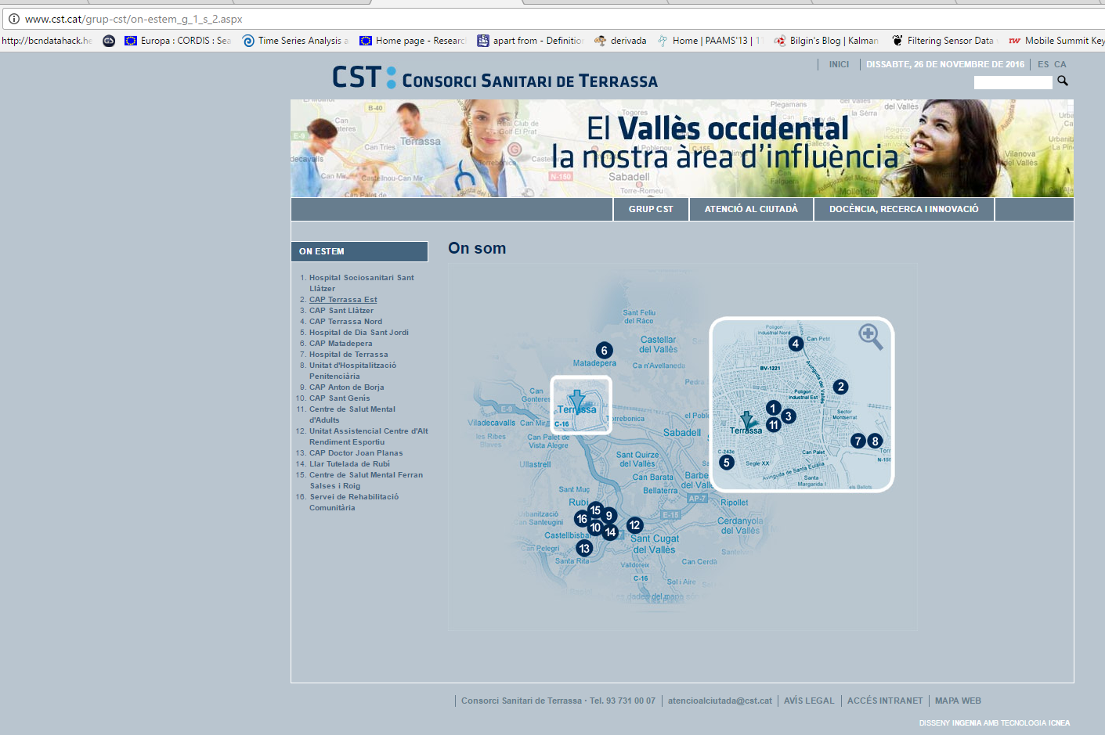
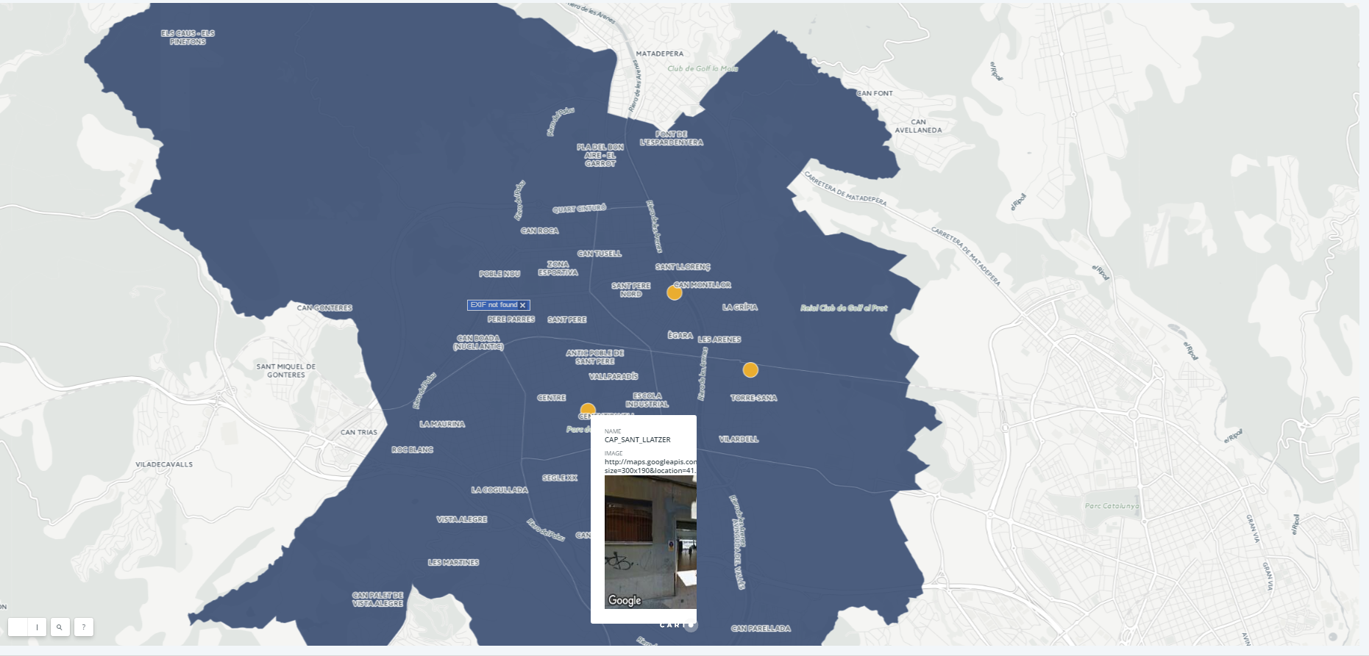
CST: Localització
https://dcabanillas.carto.com/builder/8ab9df3e-b3cf-11e6-a77d-0ef7f98ade21/embed

Slide 6
CST: Insights
Reconversió dels serveis sanitaris oferts degut a l'envelliment de la població.
Naixements (baix) protesis (alt)
Excel: RCA_popullation.xlsx

Slide 7

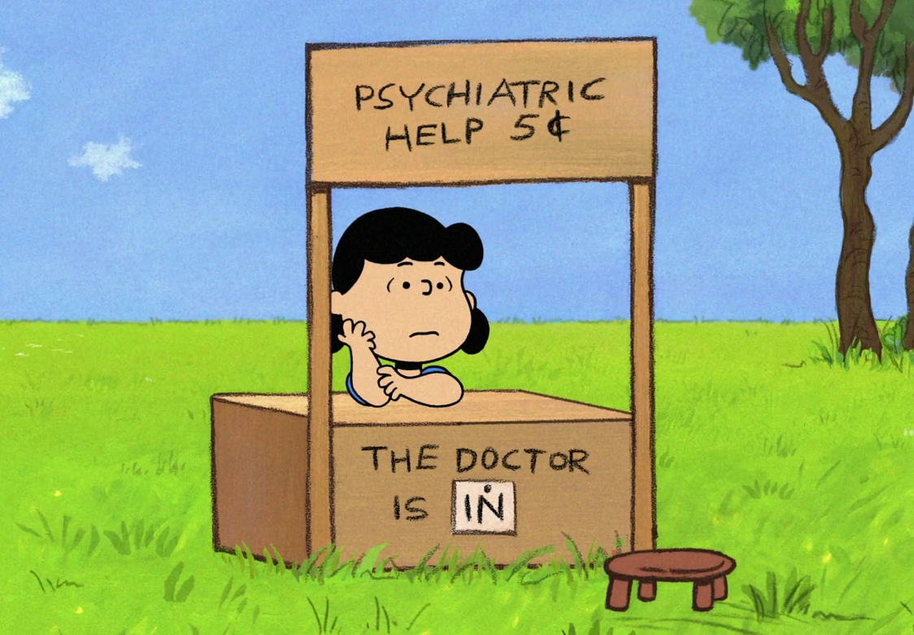
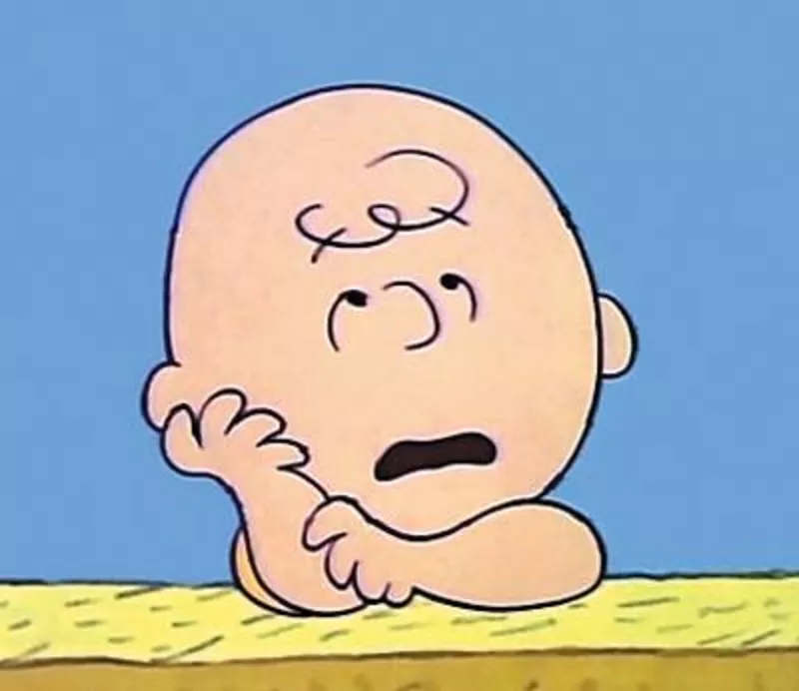
HealthApp: Intro
Hipotesis: Hi ha patrons que ens poden ajudar a crear regles i predir el comportament dels pacients.
Centre
Terapeuta
Pacient

Slide 8

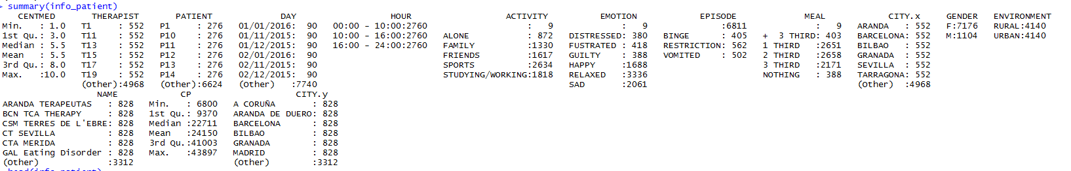
HealthApp: Dataset

Slide 9
HealthApp: Insights
Excel: t_PATIENT.xlsx

Slide 10
Conclusions
Els 3 datasets és poden veure com 2 + 1.
OpenData Terrassa + CST
HealthApp
Per el primer s'ha vist que l'edat pot afectar a l'estructura del servei sanitari actual.
Del segon s'han observat regles que poden ajudar als terapeutes a prendre decisions abans que és produeixen episodis no desitjables.

Slide 11
Comentaris
Les dades dels datasets en alguns casos seria millor si no fossin tan agregades.
Caldria més dades especialment per el dataset HealthApp.
Tot això buscant la millor qualitat dels resultats

Slide 12

Q&A

